Slide 1

BİLMECELER
(Selin Çalık)

Slide 2
Yeşil mantolu, kırmızı entarili, siyah düğmeli.

Slide 3
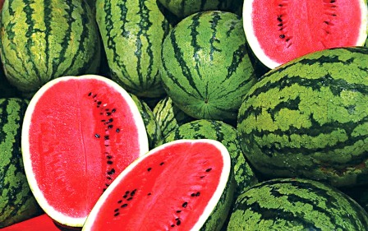
KARPUZ

Slide 4
Beyaz duvar içinde, sarı kanarya var.

Slide 5
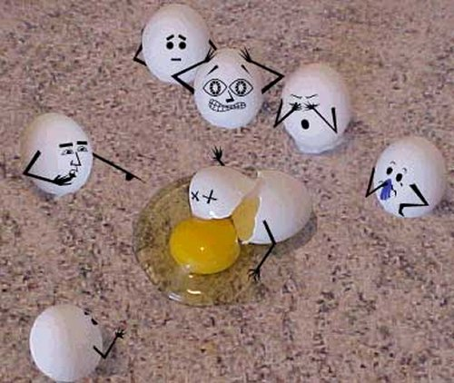
YUMURTA

Slide 6
Küçük mezar, dünyayı gezer.

Slide 7
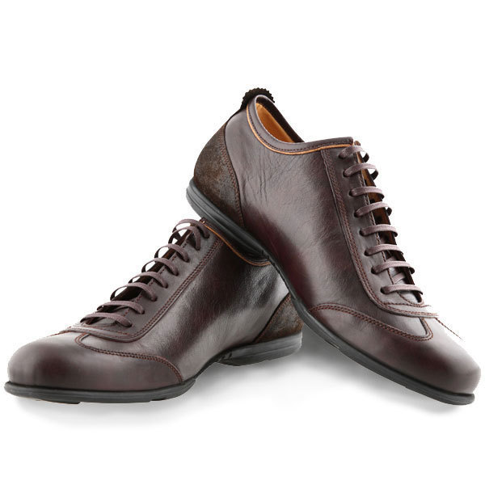
AYAKKABI

Slide 8
Başımda saç yok, içimde tat çok.

Slide 9
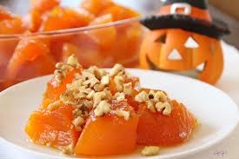
KABAK

Slide 10
Gökte gördüm bir köprü, rengi var yedi türlü.

Slide 11
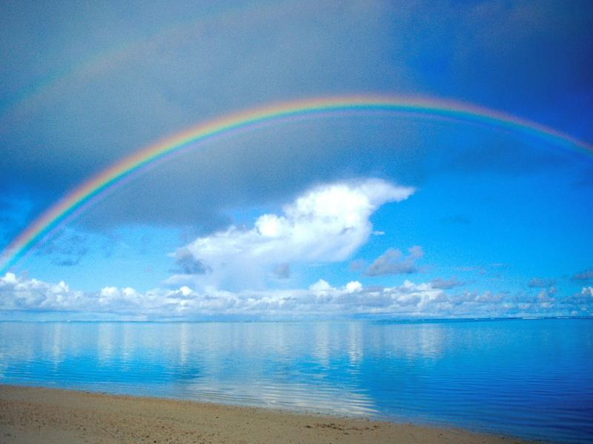
Gökkuşağı

Slide 12
Dört kardeş birbirini kovalar.

Slide 13
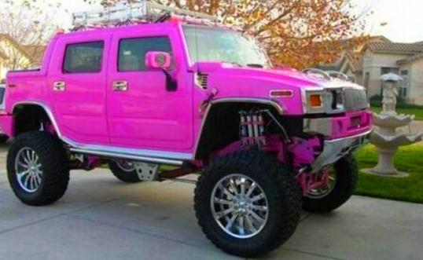
Araba Tekeri

Slide 14
Küçük kare kutu, içi insan dolu.

Slide 15

Televizyon

Slide 16
Bize aittir ama başkaları kullanır.

Slide 17
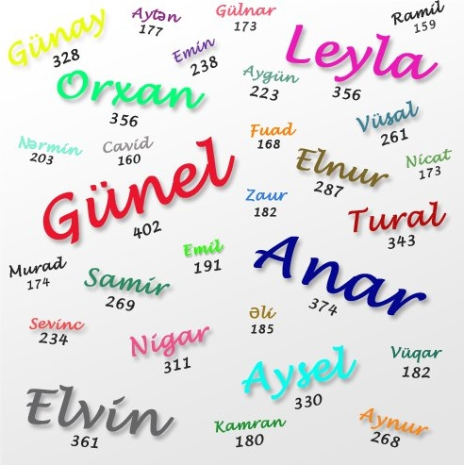
Adımız

Slide 18
Sıra sıra odalar,
Birbirini kovalar.

Slide 19
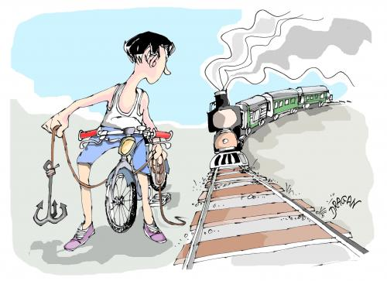
Tren

Slide 20
 | Bahçede kırda dolaşır , evini sırtında taşır.

Slide 21
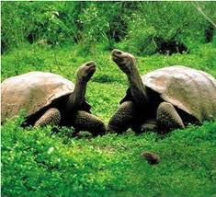
KAPLUMBAĞA

Slide 22
Dalda durur , elde durmaz.

Slide 23
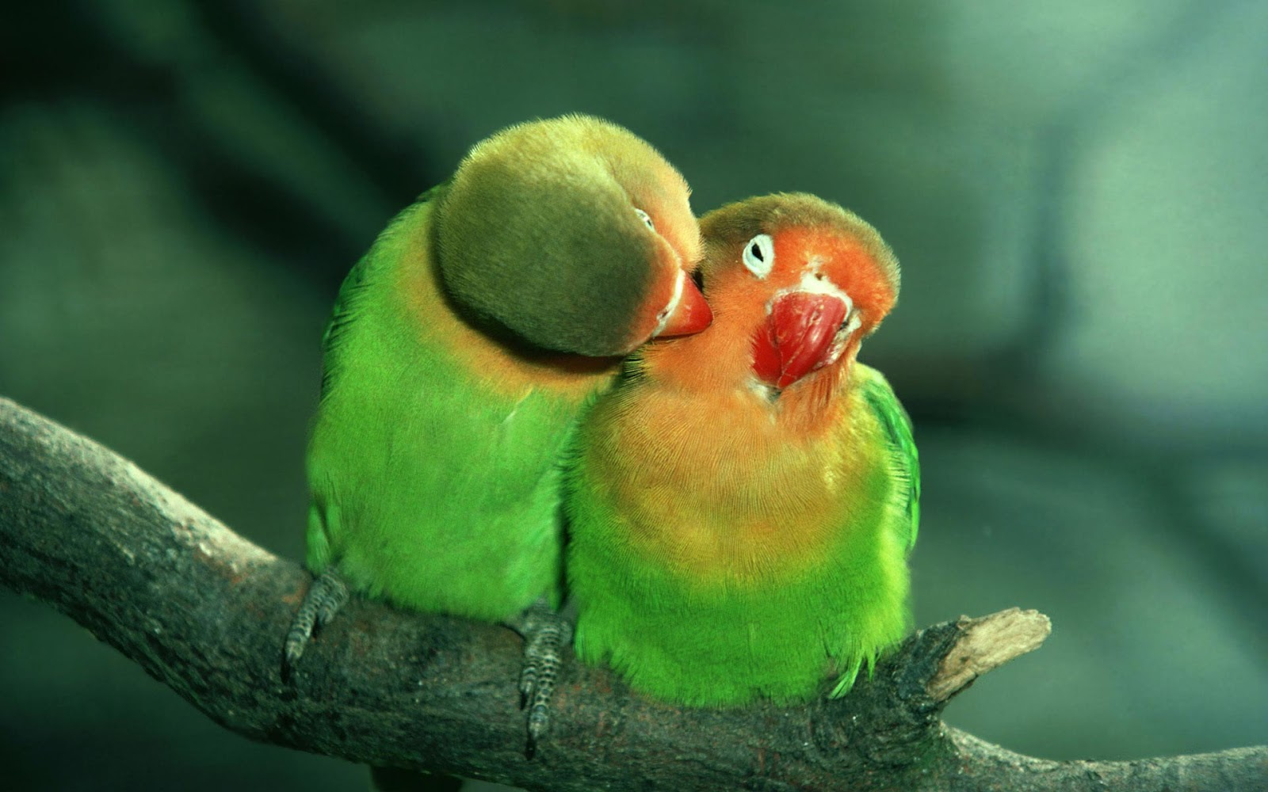
KUŞ

Slide 24
Çarşıdan aldım bir tane eve geldim bin tane.

Slide 25
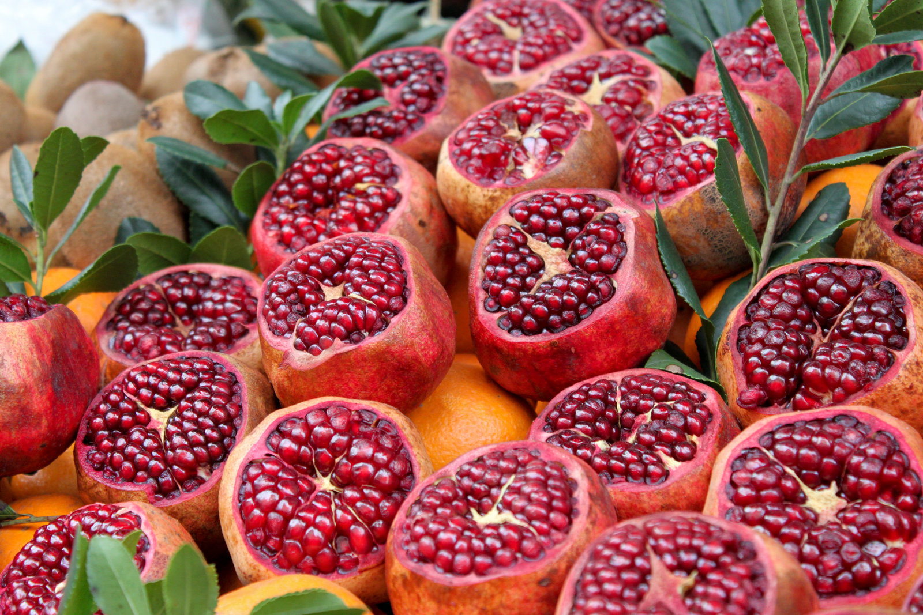
NAR

Slide 26
Uzun yoldan kuş gelir
Ne söylese hoş gelir

Slide 27

MEKTUP

